Slide 1







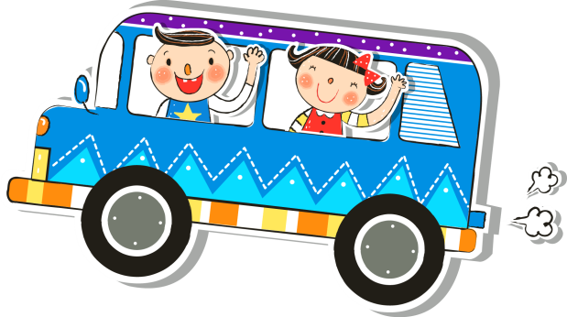

Địa lí
Lớp 4

Slide 2


KHỞI ĐỘNG
1. Nêu vị trí và đặc điểm của dãy Hoàng Liên Sơn.
2. Những nơi cao của Hoàng Liên Sơn có khí hậu như thế nào?

Slide 3
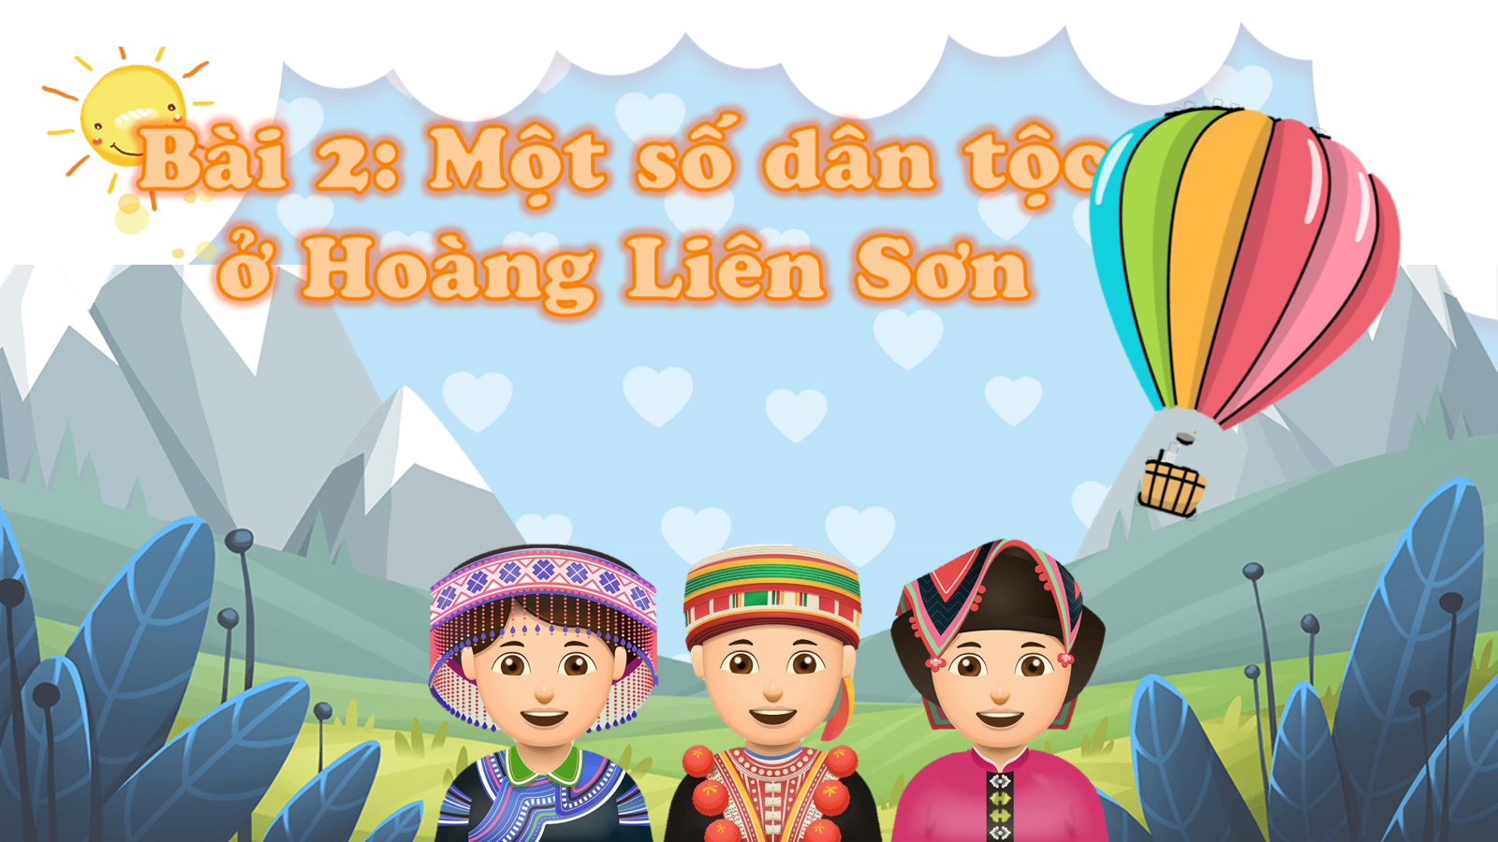

Slide 4







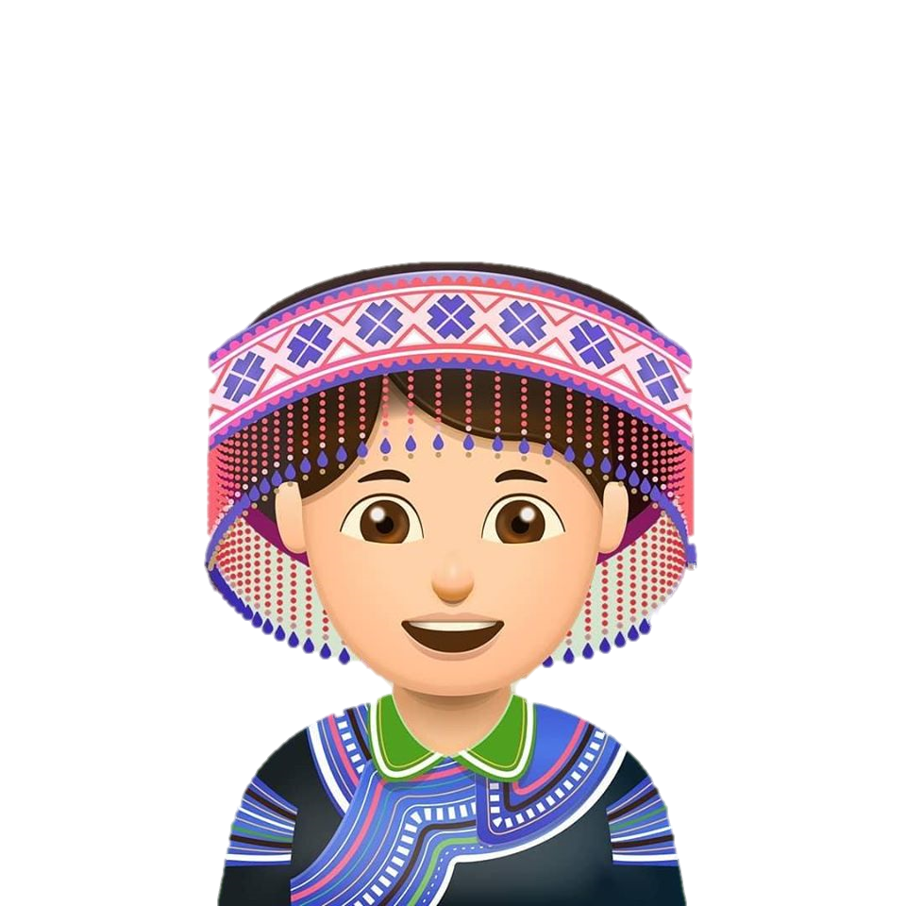
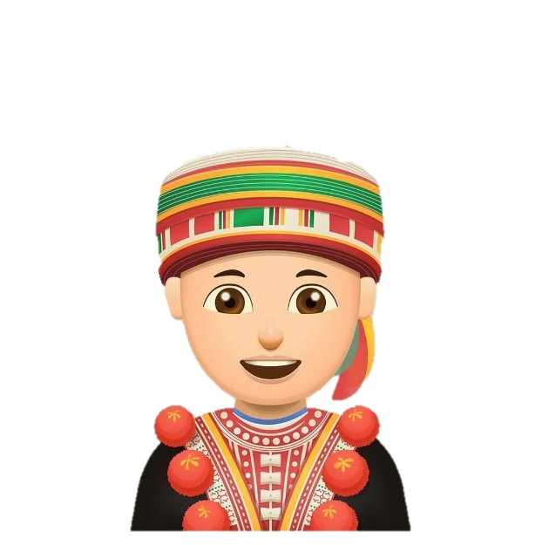
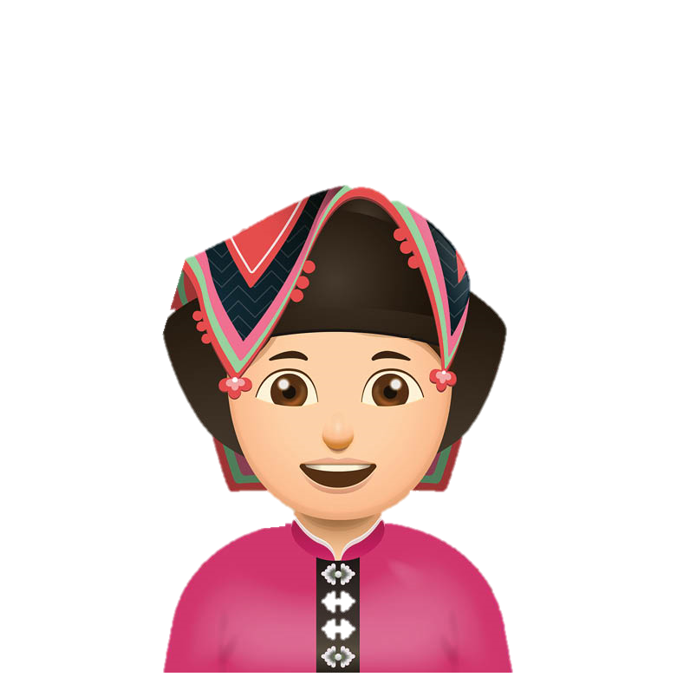
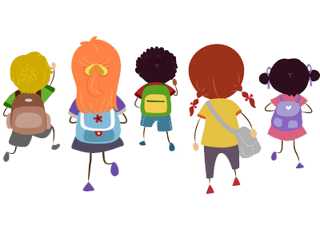
Bài 2: Một số dân tộc
ở Hoàng Liên Sơn

Slide 5


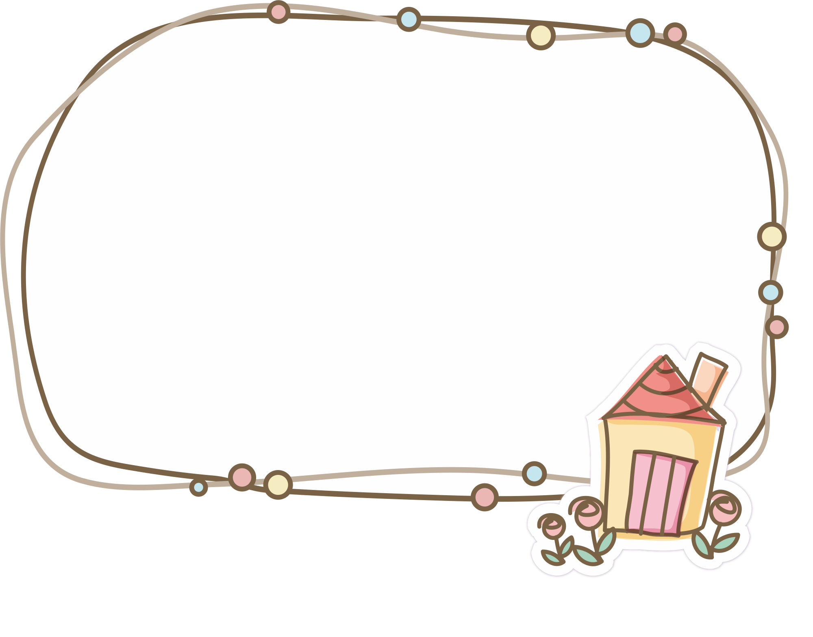
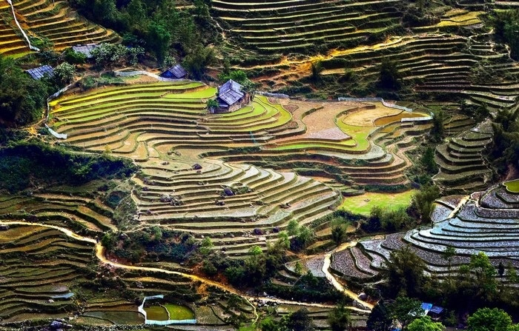
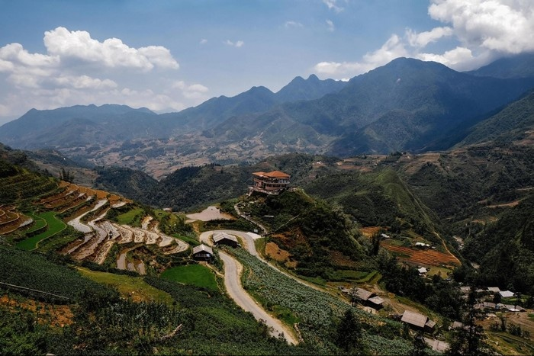
1. Hoàng Liên Sơn – nơi cư trú của một số dân tộc ít người:
Dân cư ở Hoàng Liên Sơn đông đúc hay thưa thớt so với đồng bằng?
Dân cư ở Hoàng Liên Sơn rất thưa thớt.

Slide 6

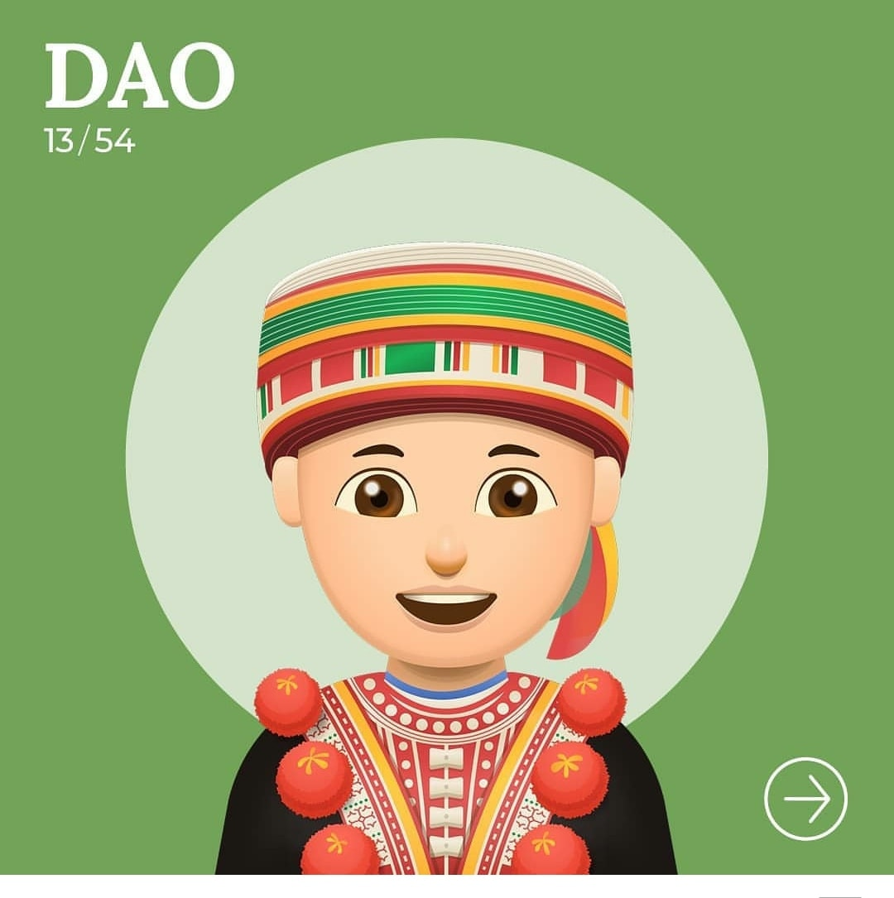
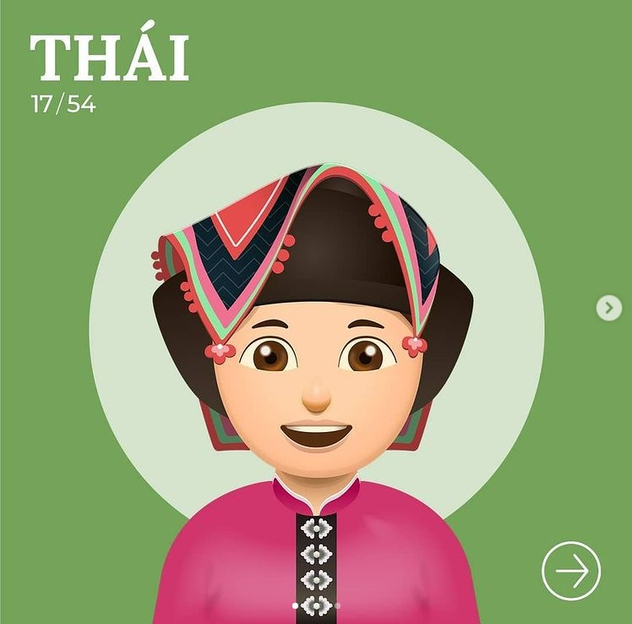
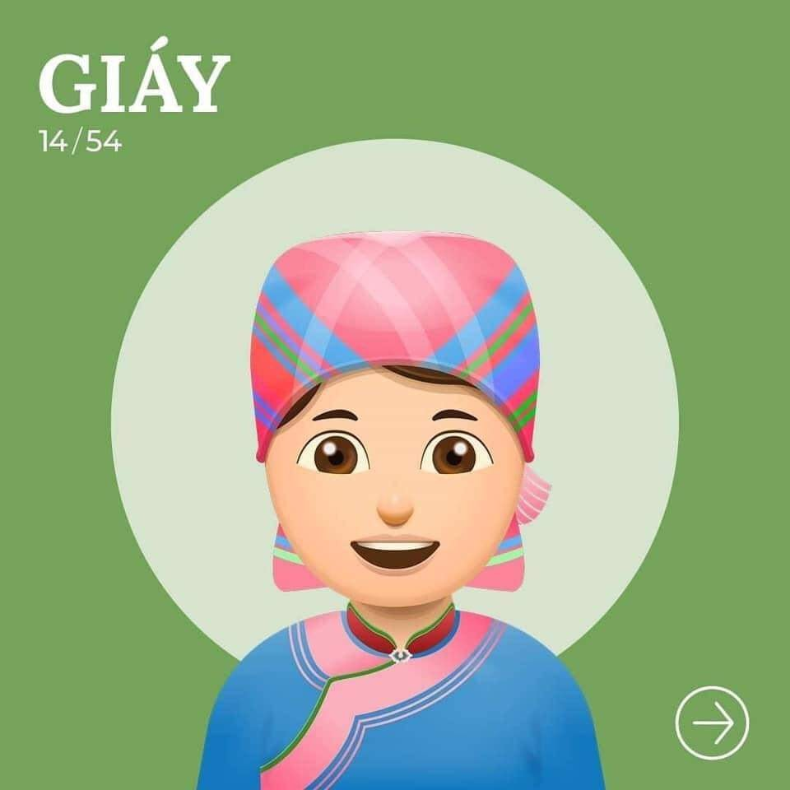
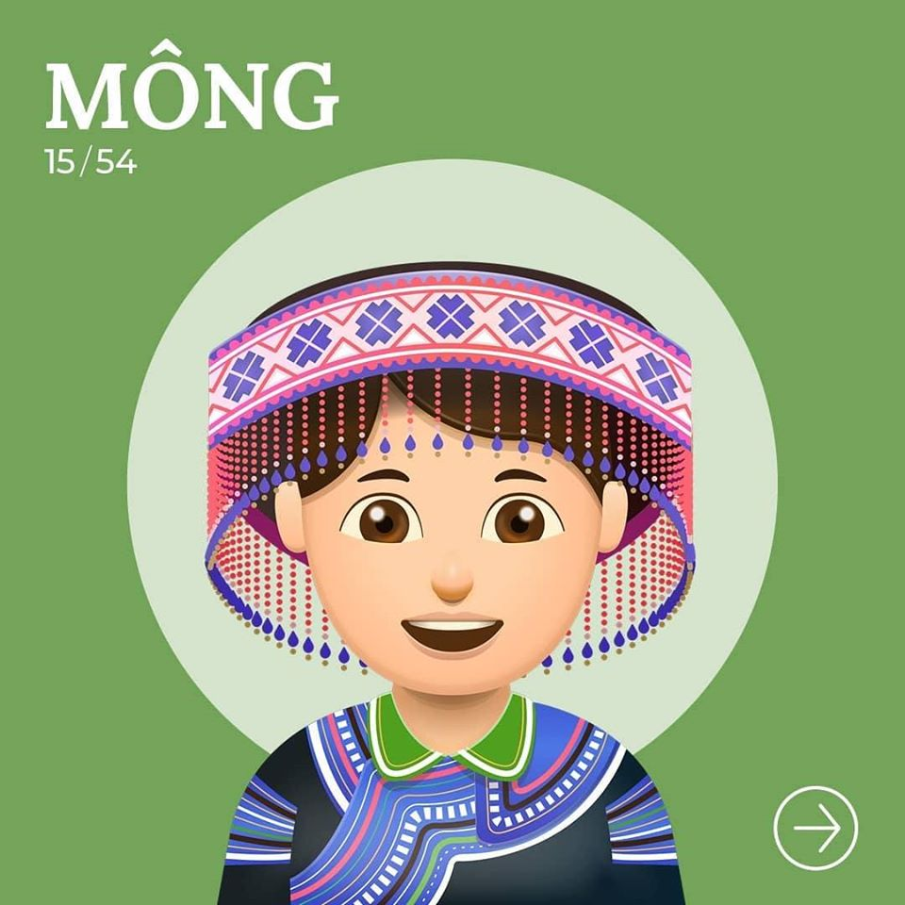
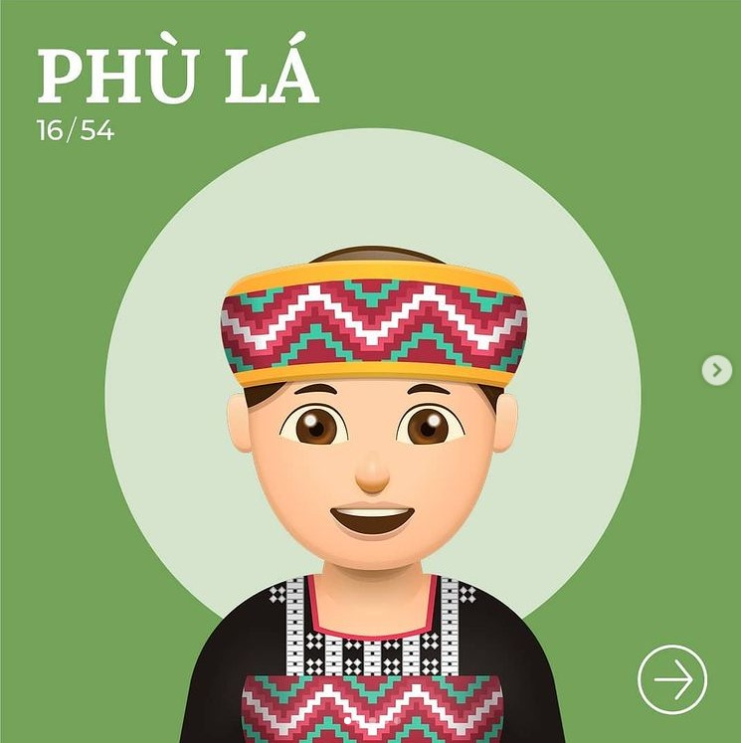
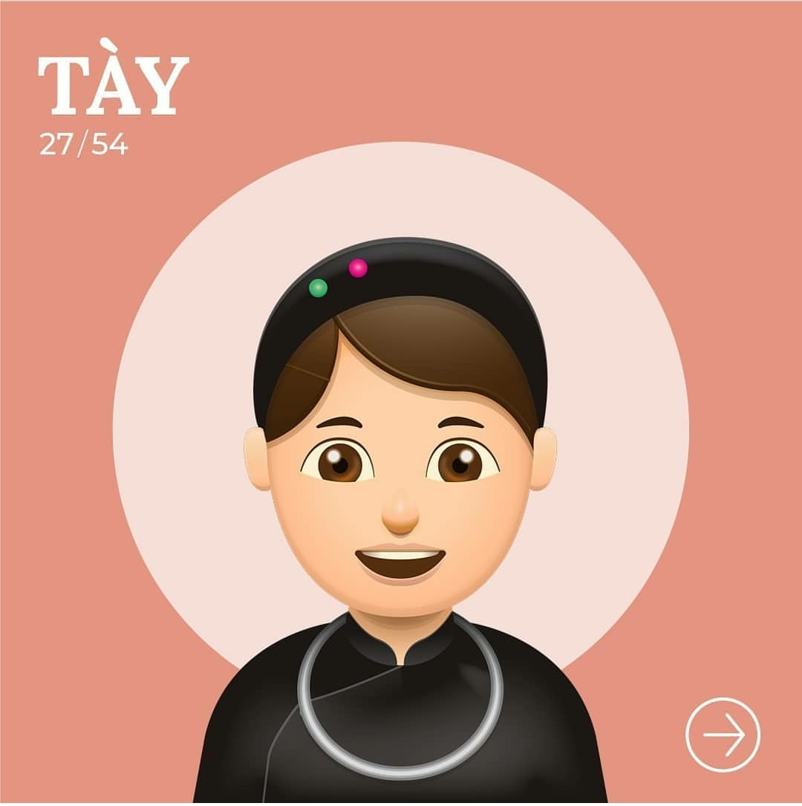

Ở Hoàng Liên Sơn, có những dân tộc nào sinh sống ?

Slide 7



Xếp thứ tự các dân tộc theo địa bàn cư trú từ nơi thấp đến nơi cao?
Các dân tộc | Địa bàn cư trú (nơi sinh sống) theo độ cao
Dân tộc Dao | 700m - 1000m
Dân tộc Mông | Trên 1000m
Dân tộc Thái | Dưới 700m
Các dân tộc | Địa bàn cư trú (nơi sinh sống) theo độ cao
Dân tộc Thái | Dưới 700m
Dân tộc Dao | 700m - 1000m
Dân tộc Mông | Trên 1000m
Mông
Dao
Thái

Slide 8
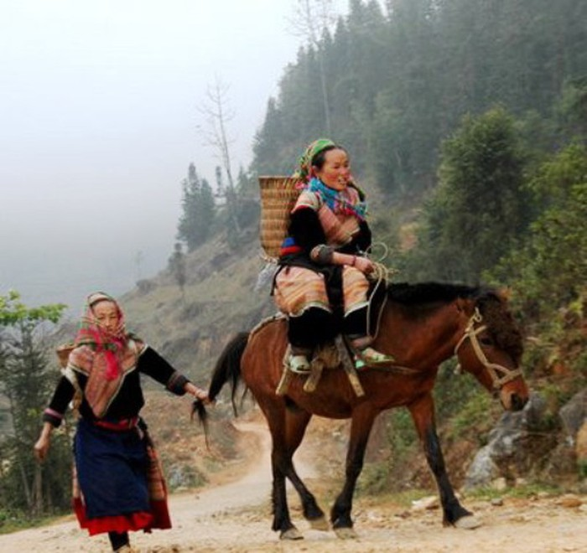
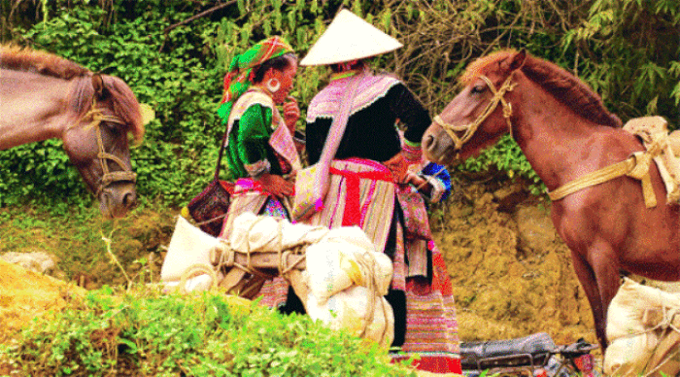
Ở những nơi núi cao đi lại khó khăn, đường giao thông chủ yếu là đường mòn, chỉ có thể đi bộ hoặc bằng ngựa.

Slide 9


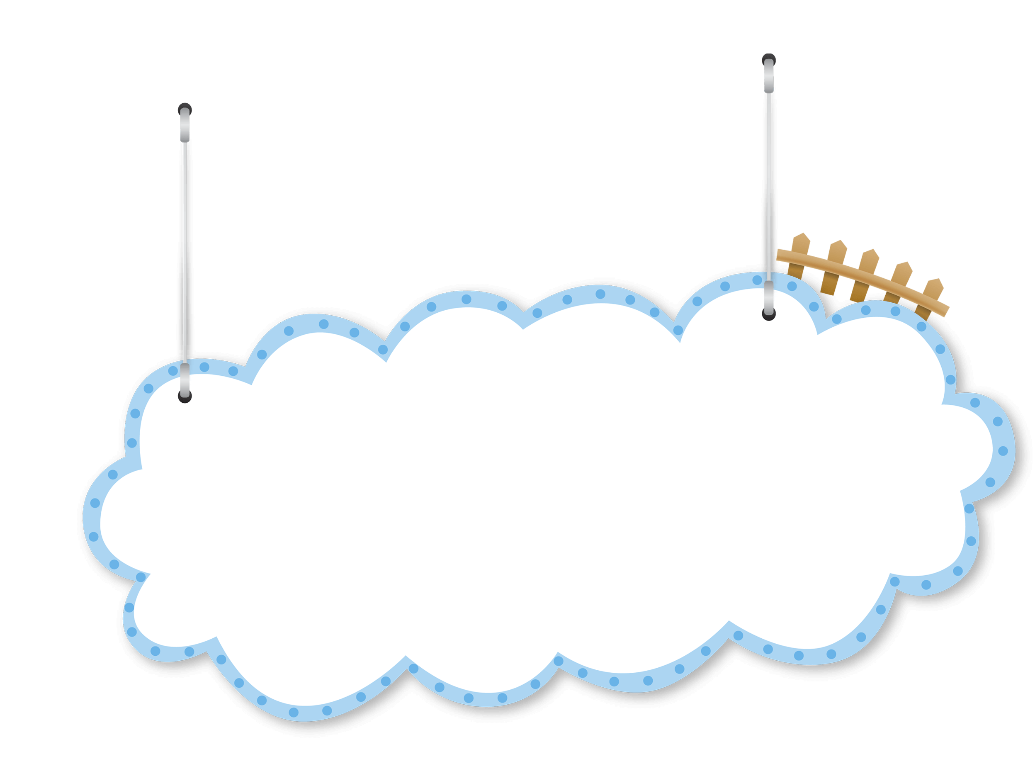

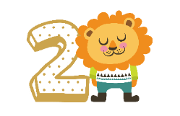
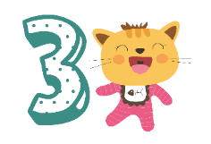
Dân cư thưa thớt
Dân cư ở
Hoàng Liên Sơn
Một số dân tộc ít người: Dao, Mông, Thái, Tày, Giáy, Phù Lá,…
Giao thông: Đường mòn, đi bộ, đi ngựa

Slide 10


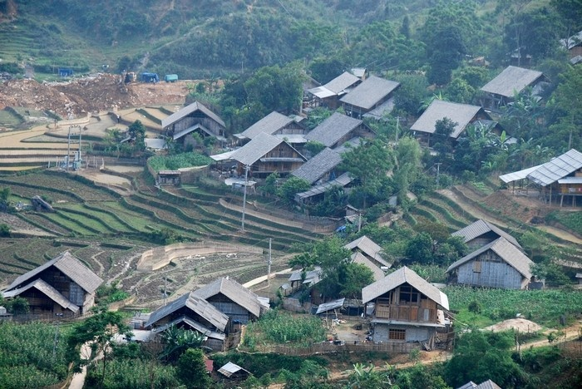
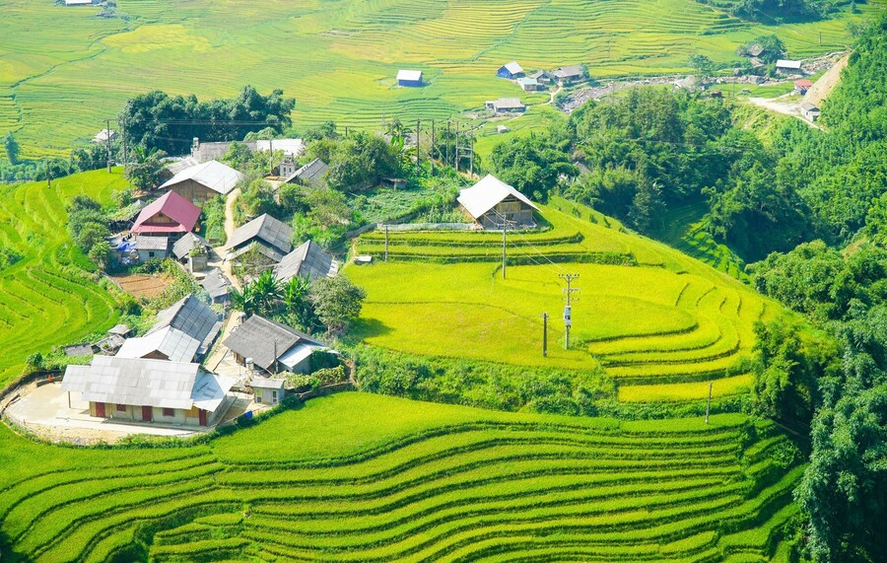
2. Bản làng với nhà sàn:
Bản làng

Slide 11

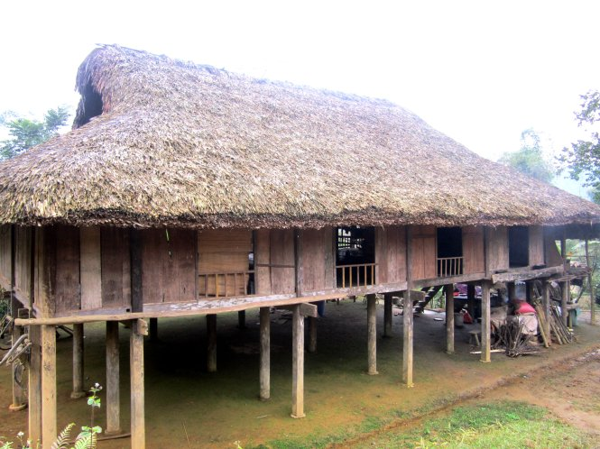
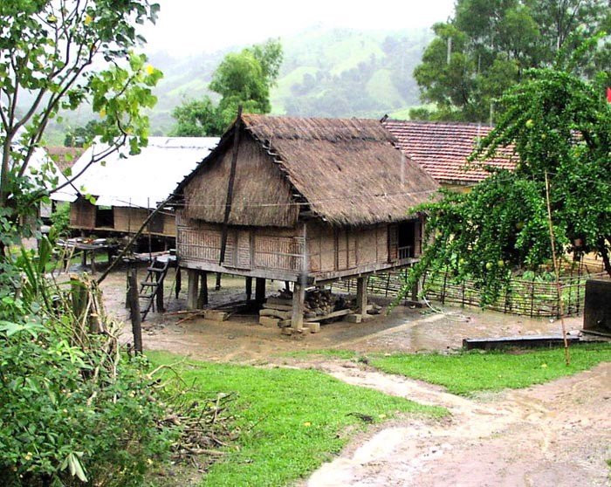
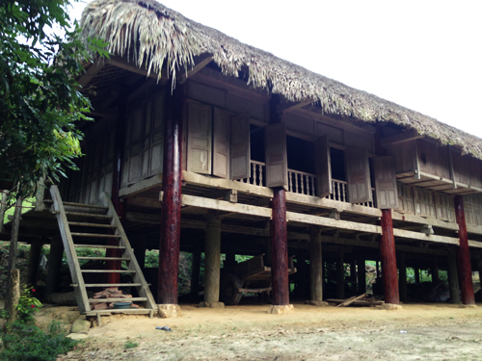
2. Bản làng với nhà sàn:
Nhà sàn
được làm
bằng vật
liệu gì?
Tại sao người dân ở miền núi thường làm nhà sàn để ở?
Nhà sàn được làm bằng vật liệu tự nhiên: gỗ, tre, nứa…
Tránh ẩm thấp và thú dữ.

Slide 12
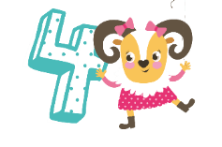
Dân cư thưa thớt
Một số dân tộc ít người: Dao, Mông, Thái, Tày, Giáy, Phù Lá…
Dân cư ở
Hoàng Liên Sơn
Giao thông: Đường mòn, đi bộ, đi ngựa
Sống tập trung thành bản,một số dân tộc sống trong các nhà sàn.

Slide 13


3. Chợ phiên, lễ hội, trang phục:
Xem phim và TLCH
Chợ phiên họp vào những ngày nào?
Họ mua bán, trao đổi hàng hóa gì?
Chợ phiên

Slide 14
Chợ phiên
1. Chợ phiên họp vào những ngày nào?
Chợ phiên họp vào những ngày nhất định. (Không diễn ra hằng ngày như ở miền xuôi).
2. Họ mua bán, trao đổi hàng hóa gì?
Chợ phiên là nơi trao đổi, mua bán hàng hóa: quần áo, món ăn, lương thực, gia cầm, gia súc, vật dụng cần thiết…
Ngoài ra còn là nơi giao lưu văn hóa, gặp gỡ của nam nữ thanh niên.

Slide 15

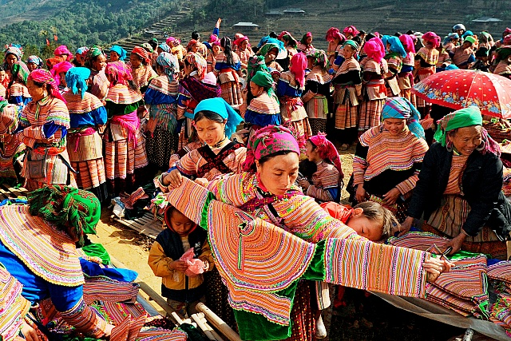
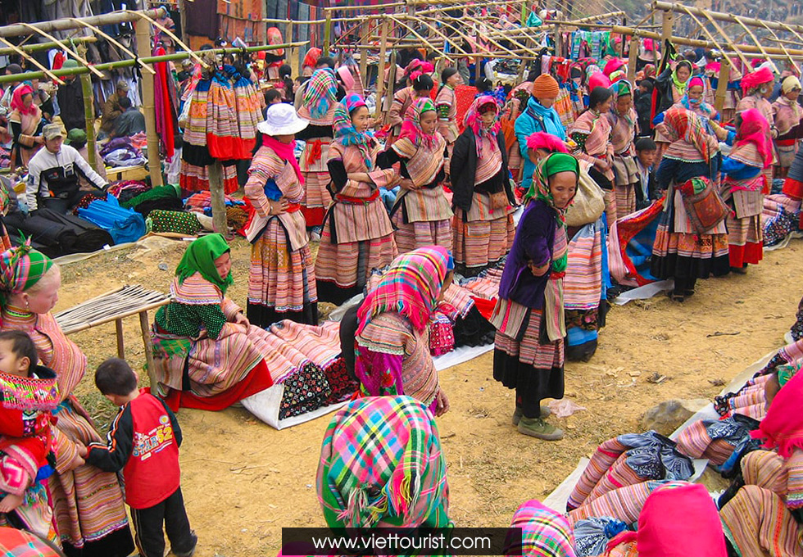
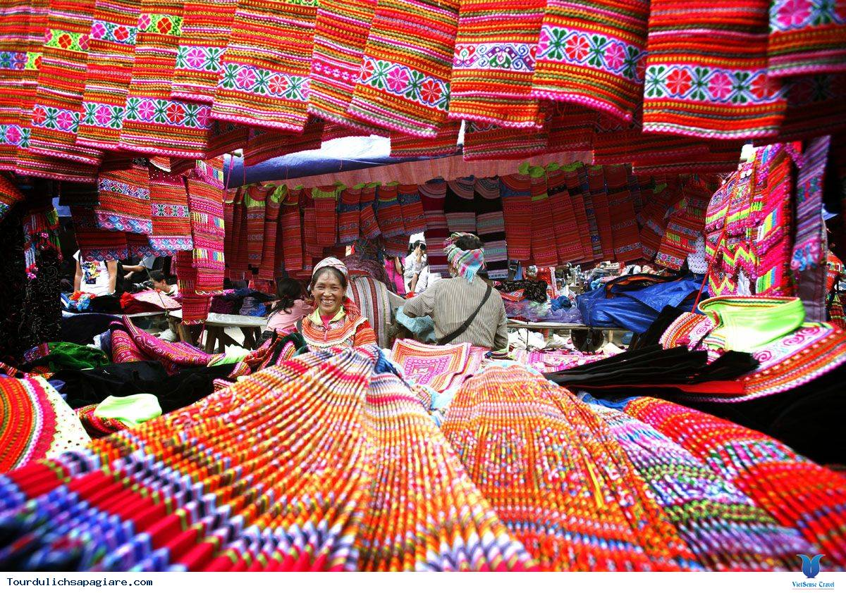
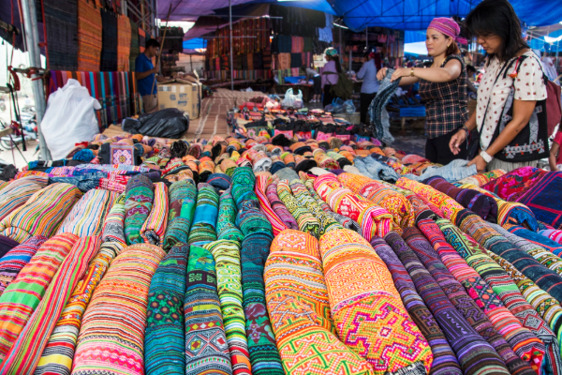

Slide 16
Kể tên một số lễ hội của các dân tộc ở Hoàng Liên Sơn.
Lễ hội được tổ chức vào mùa nào. Trong lễ hội có những hoạt động gì?
Lễ hội

Slide 17
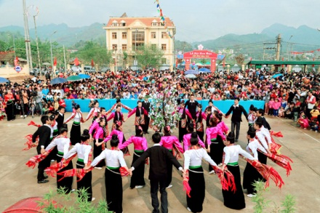
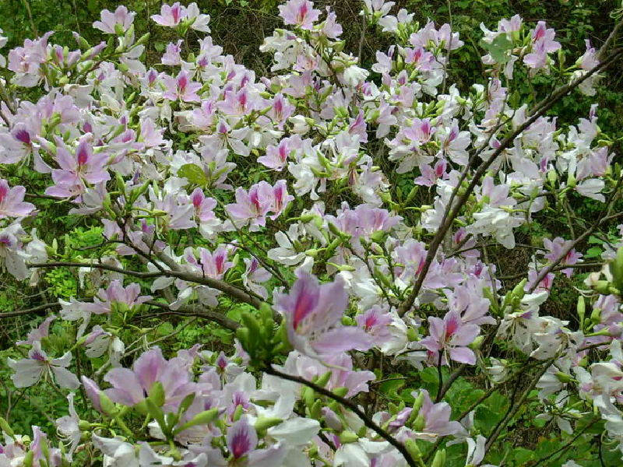
Lễ hội Hoa Ban

Slide 18
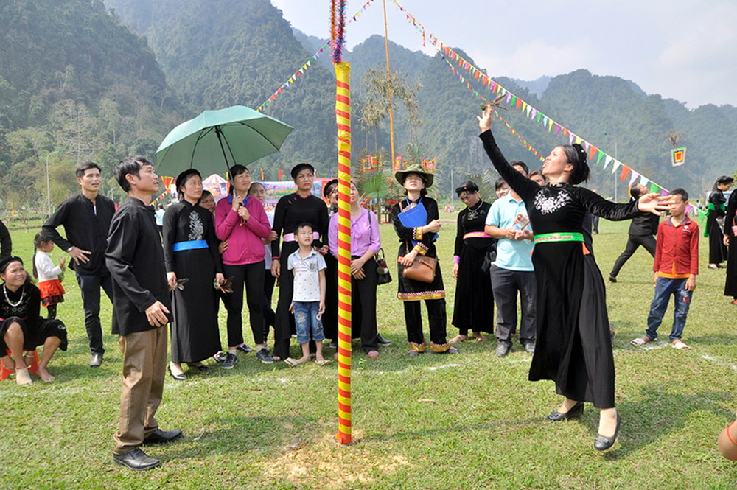
Lễ hội Lồng Cồng

Slide 19
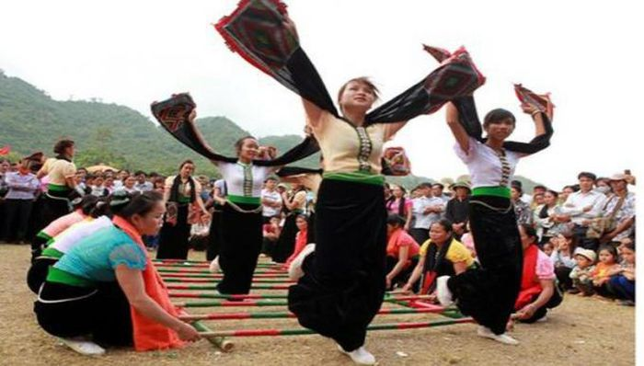
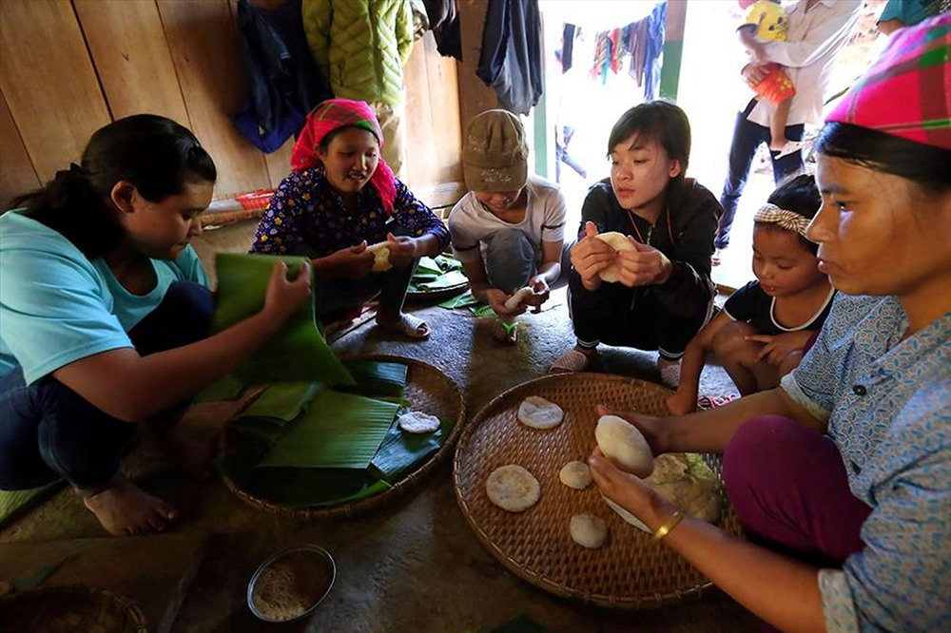
Một số hoạt động trong các lễ hội
Múa sạp Tây Bắc
Làm bánh dày

Slide 20
Trang phục
Họ tự may quần áo, các dân tộc có cách ăn mặc riêng. Trang phục thường may công phu và có màu sắc sặc sỡ.
Nhận xét về trang phục của các dân tộc ở Hoàng Liên Sơn: chất liệu, màu sắc,...

Slide 21

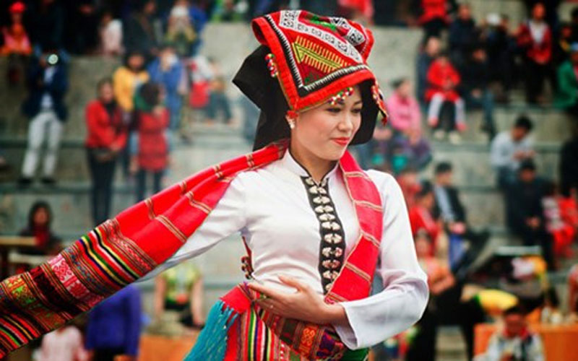
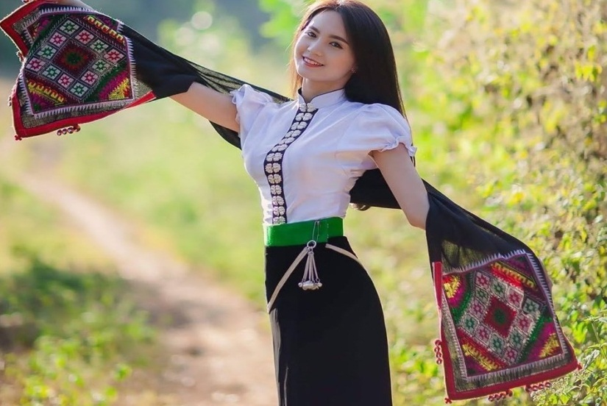
Người Thái: áo trắng, có hàng cúc phía trước, váy màu đen, đội khăn có màu sặc sỡ (khăn Piêu).
Người Thái

Slide 22
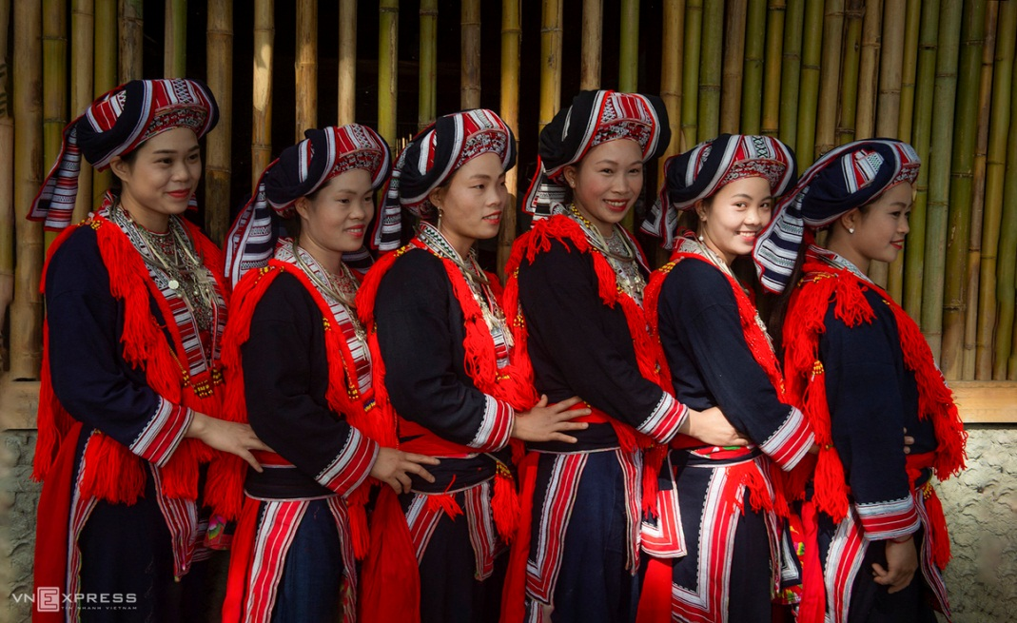
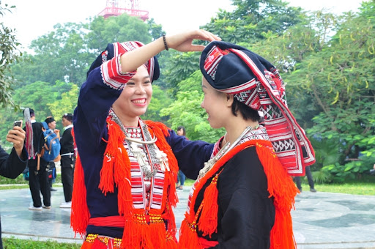
Người Dao: Đội khăn có nhiều loại, chân quấn xà cạp, váy màu sặc sỡ.
Người Dao

Slide 23
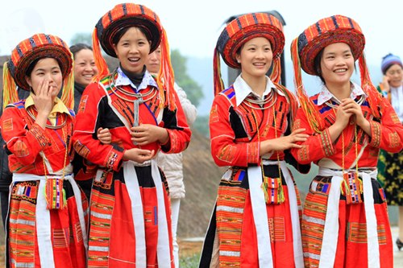
Người Mông: đội khăn, đeo vòng bạc, chân quấn xà cạp, váy nhiều hoa văn sặc sỡ.
Người Mông

Slide 24
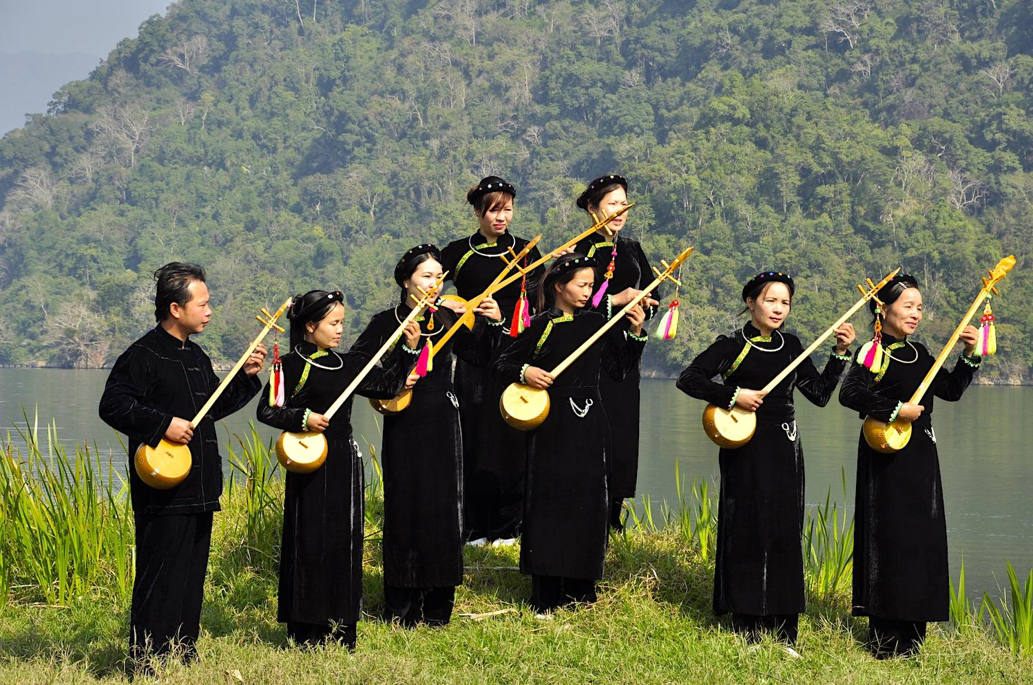
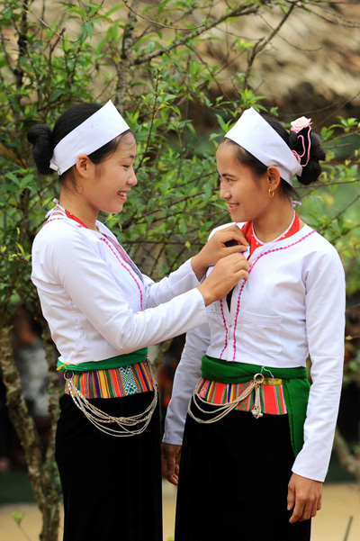
Một số trang phục dân tộc
Người Tày
Người Mường

Slide 25

Ghi nhớ
thưa thớt
Hoàng Liên Sơn là nơi dân cư …………. ở đây có các dân tộc ít người như: Dân tộc …….., dân tộc ……, dân tộc ……... .Dân cư thường sống tập trung thành ……. và có nhiều…………… truyền thống. Một nét văn hóa đặc sắc ở đây là những phiên chợ vùng cao.
Thái
Dao
Mông
bản
lễ hội

Slide 26

Dặn dò
Em hãy sưu tầm thêm hình ảnh một số dân tộc ở Hoàng Liên Sơn.
Học thuộc ghi nhớ.
Chuẩn bị bài tiếp theo.

Slide 27

Chúc các em học tốt

